Slide 1
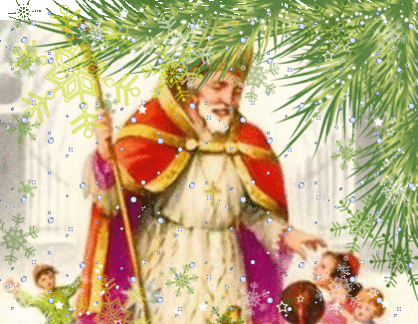
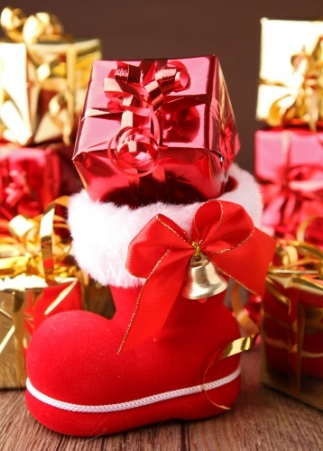
,,Sărbători Fericite !''
6 Decembrie, 2015
Sfântul Nicolae
Prof. Cosma Teodora

